Slide 1
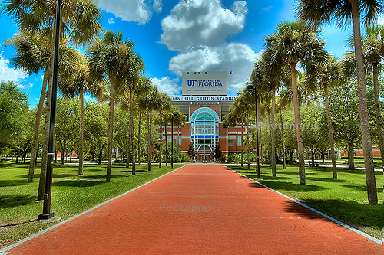
University of Florida,
Gainesville, Fl.

Slide 2
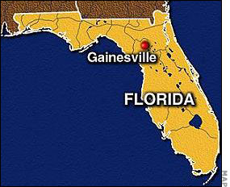
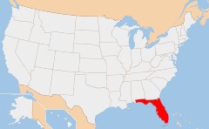
Información General
Gainesville es la ciudad más grande y sede del condado de Alachua, Florida. Gainesville es conocida, principalmente, por albergar la Universidad de Florida, la universidad más grande del sistema universitario del estado de Florida y la tercera universidad más grande de los EEUU.
La población estimada de Gainesville es de 108.143 habitantes.
La ciudad es también una estación importante de paso para los viajeros en automóvil, ya que está situada casi a mitad de la distancia entre Atlanta, Georgia y a cinco horas de Miami.
Las temperaturas veraniegas suelen ser calurosas, de 30º de media. En invierno, las temperaturas se hallan entre los 19-21º

Slide 3
Información Académica
US News Ranking | 53
Tipo de institución | Pública
Año de fundación: | 1853
Matrícula anual, alojamiento y comida Calendario Académico: | $43.045 Semestre
Número total de estudiantes 2010-2011: | 33.628
Situación: | Urbana
Dotación Presupuestaria 2009:
SAT | 1250
TOEFL mínimo | Consultar
Fecha límite solicitud de admisión: | Seis meses antes
Cuota solicitud de admisión: | $30
2009 porcentaje de admisión: | 42%
Selectividad de admisión: | + selectiva

Slide 4
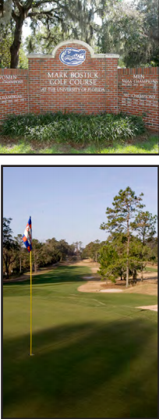

Campo de UF – Mark Bostick Golf Course
El campo de Golf de los Gators sufrió una renovación de $4 millones de en 2001.
Par 70, de 5,663 yardas y cuenta con 132 bunkers
El campo se inauguró de 1912.

Slide 5
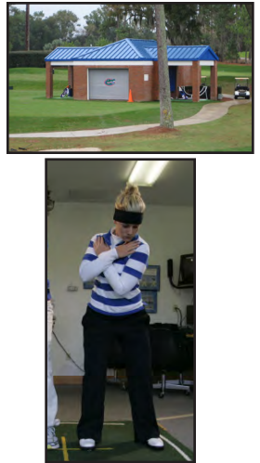
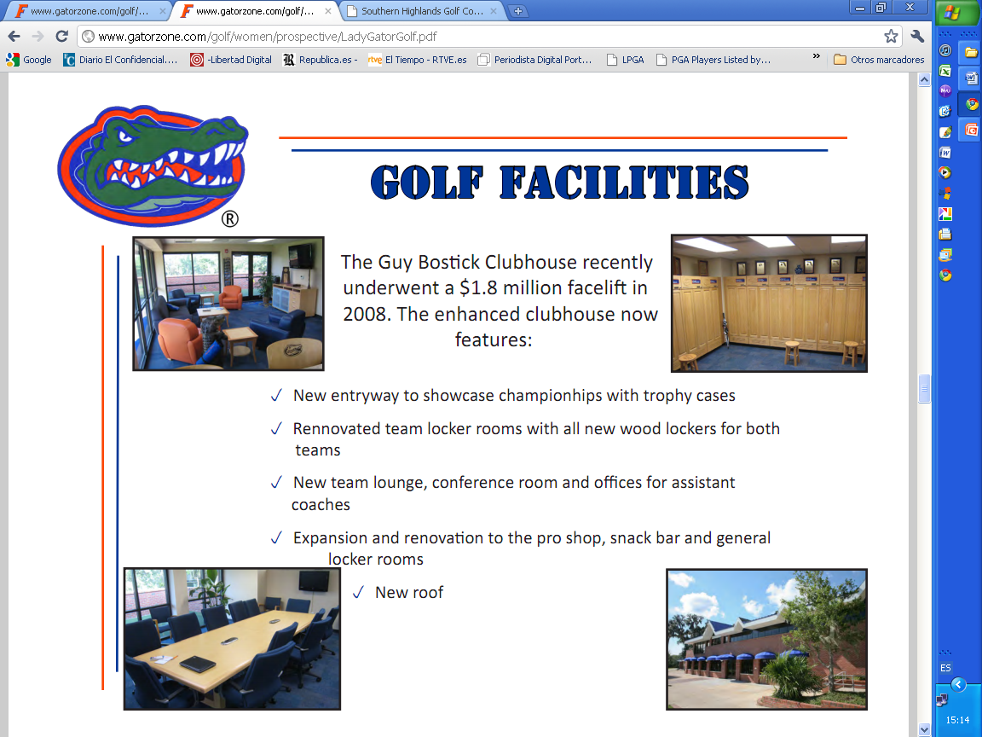

Melnick Teaching Center
El Melnyk Teaching Center exclusivo para los equipos de Golf cuenta con una sala de vídeo con el sistema V-1, una completa zona de juego corto, player´s lounge y sala de reuniones para el equipo

Slide 6
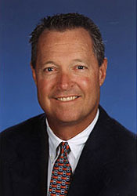
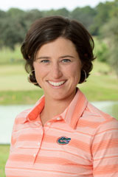
Equipo Técnico
Buddy Alexandre Men´s Coach
Jan Dowling Women´s Coach
24 años de experiencia
Ganador del US Amateur en 1986
Miembro del equipo estadounidense en el mundial de 1986
Hall of Fame Asociación de Coaches Americana
Entrenador del equipo USA en la Palmer Cup 2005
Ganador de 4 títulos Nacionales de la NCAA
PGA Member
TPI Certified Level 1
Assistant Coach Universidad de Duke 2008-2009
Ganadora del Canadian Amateur
Jugó el Future´s Tour y Canadian Tour de 2002-2005

Slide 7
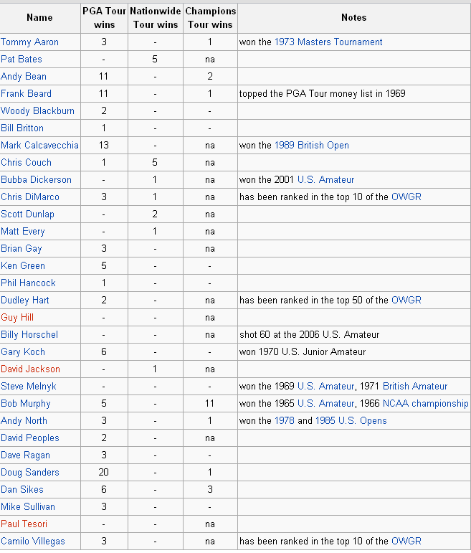
Jugadores PGA
Antiguos Alumnos

Slide 8
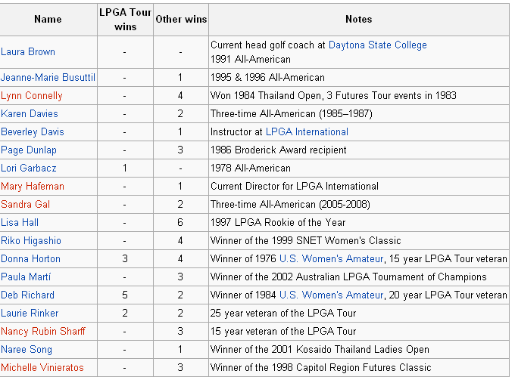
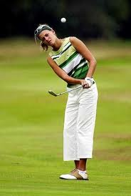
Jugadores LPGA
Antiguas Alumnas
Paula Martí

Slide 9
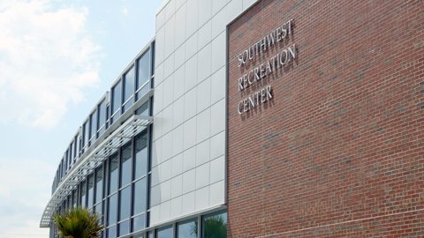
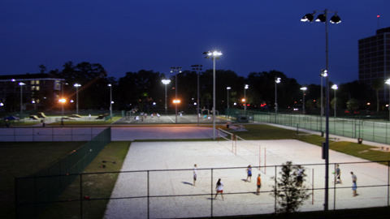
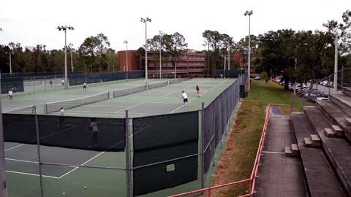
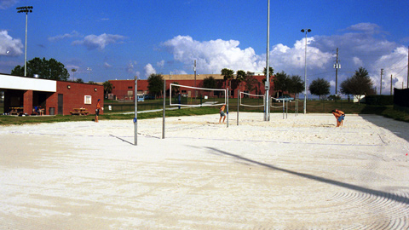
Instalaciones Deportivas

Slide 10
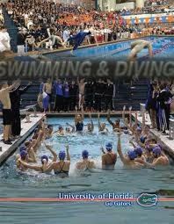
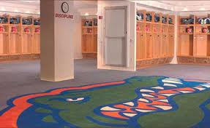
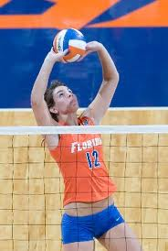
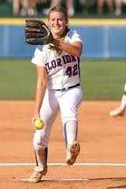
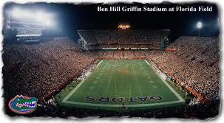

Deporte

